Slide 1
Java traineeship
Strings en Arrays

Slide 2
Leerdoelen
Het aanmaken en manipuleren van String en StringBuilder objecten
Veelgebruikte methodes van de String en StringBuilder klasse leren gebruiken
Één- en multidimentionale arrays aanmaken en gebruiken
Declareren, aanmaken en gebruik van ArrayList en het begrip van de voordelen van een ArrayList tov Arrays
Methodes leren gebruiken waarmee je elementen kan toevoegen, verwijderen en aanpassen in een ArrayList
Omgaan met tijdobjecten in Java

Slide 3
Strings
We hebben natuurlijk in de afgelopen lessen al gewerkt met Strings, maar vandaag zullen we ons helemaal verdiepen in de wereld van Strings.
Allereerst: Strings zijn gedefinieerd in de Java API. Om specifieker te zijn; in de java.lang package.
Verder is een String niets anders dan een rij van characters achter elkaar. Het eerste character staat op index 0 (waarom?) en de index van de laatste character is dan natuurlijk de lengte van de String - 1

Slide 4
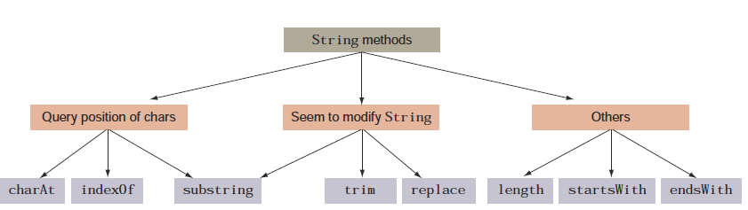
Methoden van de String klasse

Slide 5
charAt()
String naam = new String("Paul");
System.out.println(naam.charAt(0)); // P
System.out.println(naam.charAt(2)); // ?
System.out.println(naam.charAt(10)); // ?

Slide 6
indexOf()
s
String letters = "ABCAB";
System.out.println(letters.indexOf('B')); // 1
System.out.println(letters.indexOf("S")); // -1
System.out.println(letters.indexOf("CA")); // ?
System.out.println(letters.indexOf('B', 2)); // ?

Slide 7
substring()
s
String examen = "Oracle";
String sub = examen.substring(2);
System.out.println(sub); // acle
String resultaat = examen.substring(2, 4);
System.out.println(resultaat); // ?

Slide 8
trim()
String varMetSpaties = " AB CB ";
System.out.print(":");
System.out.print(varMetSpaties);
System.out.print(":"); // : AB CB :
System.out.print(":");
System.out.print(varMetSpaties.trim());
System.out.print(":"); // :AB CB:
s

Slide 9
replace()
String letters = "ABCAB";
System.out.println(letters.replace('B', 'b')); // ABCAb
System.out.println(letters.replace("CA", "12")); // ?
s

Slide 10
length()
s
System.out.println("bob".length()); // 3
System.out.println("".length()); // ?

Slide 11
startsWith() en endsWith()
String letters = "ABCAB";
System.out.println(letters.startsWith("AB")); // true
System.out.println(letters.startsWith("a")); // false
System.out.println(letters.startsWith("A", 3)); // ?
System.out.println(letters.endsWith("CAB")); // ?
System.out.println(letters.endsWith("B")); // ?
System.out.println(letters.endsWith("b")); // ?
s

Slide 12
equals()
Bij het vergelijken van twee niet-primitieve datatypen kun je gebruikmaken van de .equals() methode.
String tekst = "Hallo Wereld Hallo Wereld";
String tekst2 = "Hallo Wereld";
if(tekst.equals(tekst2 + " " + tekst2)) {
System.out.println("Gelijk!");
} else {
System.out.println("Ongelijk!");
}
// Output: ?

Slide 13
String opdrachtje
Opdracht
Gegeven een willekeurige string als invoer, reverse deze string:
Abcdef -> fedcba
Bonus: Geef ook aan wanneer een string een palindroom is.
Lepel -> lepel Palindroom!

Slide 14
Het aanmaken van Strings
Laten we eerst eens kijken naar hoe Strings aangemaakt worden. Dit kan zoals je misschien al verwachtte op verschillende manieren:
Hoe kan dit?
String str1 = "Hallo";
String str2 = "Hallo";
String str3 = new String("Hallo");
String str4 = new String("Hallo");
System.out.println(str1 == str2); // true
System.out.println(str3 == str4); // false
String pool
str3
Hallo
str1
str4
str2
Hallo
Hallo
Notes:
In het voorbeeld hiernaast verwijzen de variabelen str1 en str2 naar verschillende String-objecten, zelfs als ze waren gemaakt met dezelfde reeks tekens.
In het geval van variabelen str3 en str4 worden de objecten gemaakt en opgeslagen in een pool van String-objecten. Voordat een nieuw object in de pool wordt gemaakt, zoekt Java naar een object met vergelijkbare inhoud. Wanneer de volgende regel code wordt uitgevoerd, wordt er geen String-object met de waarde "Hallo" gevonden in de pool van String-objecten. Als resultaat maakt Java een String-object met de waarde "Hallo" in de pool van String-objecten waarnaar wordt verwezen door de variabele str3.
Wanneer de volgende regel code wordt uitgevoerd, kan Java een String-object vinden met de waarde "Harry" in de pool van String-objecten

Slide 15
Het aanmaken van Strings
Ook kunnen we Strings aanmaken met de StringBuilder en StringBuffer klassen:
StringBuilder sb1 = new StringBuilder("String Builder");
String str5 = new String(sb1); // De constructor van String accepteert een StringBuilder.
StringBuffer sb2 = new StringBuffer("String Buffer");
String str6 = new String(sb2); // De constructor van String accepteert een StringBuffer.

Slide 16
Testje: Tel het aantal String Objecten
class ContString {
public static void main(String... args) {
String zomer = new String("zomer"); // 1
String zomer2 = "zomer"; // 2
System.out.println("zomer"); // 3
System.out.println("herfst"); // 4
System.out.println("herfst" == "zomer"); // 5
String herfst = new String("zomer"); // 6
}
}
Notes:
The previous code creates a total of five String objects. (p226/p227 boek)

Slide 17
De klasse String is immutable
Het concept dat de klasse String onveranderlijk is, is een belangrijk punt om te onthouden. Eenmaal gemaakt, kan de inhoud van een object van de klasse String nooit worden gewijzigd.
De onveranderlijkheid van String-objecten helpt de JVM String-objecten opnieuw te gebruiken, waardoor de geheugenoverhead wordt verminderd en de prestaties worden verbeterd.
Notes:
The previous code creates a total of five String objects. (p226/p227 boek)

Slide 18
Mutable strings: StringBuilder
De klasse StringBuilder is gedefinieerd in het pakket java.lang en heeft een mutable reeks aan characters.
Je moet de klasse StringBuilder gebruiken als je te maken hebt met grotere tekenreeksen of als je de inhoud van een tekenreeks vaak wijzigt. Als je dit doet, verbeter je de prestaties van je code.
Notes:
The previous code creates a total of five String objects. (p226/p227 boek)

Slide 19
Het aanmaken van StringBuilder objects
Je kan als volgt objecten van de klasse StringBuilder maken met behulp van meerdere overloaded constructors:
class MaakStringBuilderObjects {
public static void main(String args[]) {
StringBuilder sb1 = new StringBuilder();
StringBuilder sb2 = new StringBuilder(sb1);
StringBuilder sb3 = new StringBuilder(50);
StringBuilder sb4 = new StringBuilder("Shreya Gupta");
}
}
Notes:
The previous code creates a total of five String objects. (p226/p227 boek)

Slide 20
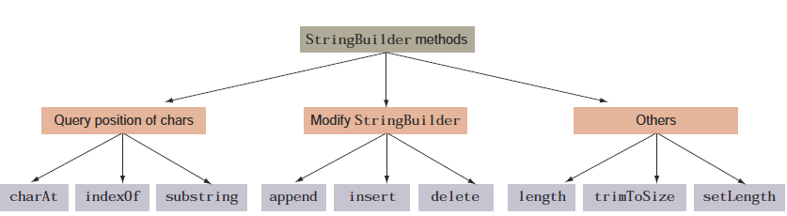
Methoden van de StringBuilder klasse
We zijn nu met name geïnteresseerd in de methoden die gebruikt worden om Strings aan te passen

Slide 21
Append()
class AppendStringBuilder {
public static void main(String args[]) {
StringBuilder sb1 = new StringBuilder();
sb1.append(true);
sb1.append(10);
sb1.append('a');
sb1.append(20.99);
sb1.append("Hi");
System.out.println(sb1); // true10a20.99Hi
}
}

Slide 22
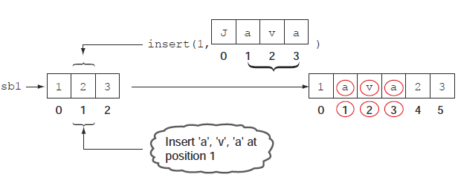
insert()
s
class InsertStringBuilder {
public static void main(String args[]) {
StringBuilder sb1 = new StringBuilder("Bon");
sb1.insert(2, 'r');
System.out.println(sb1); // ?
}
}
StringBuilder sb1 = new StringBuilder("123");
char[] naam = {'J', 'a', 'v', 'a'};
sb1.insert(1, naam, 1, 3);
System.out.println(sb1); // ?

Slide 23
delete() en deleteCharAt()
s
class DeleteStringBuilder {
public static void main(String args[]) {
StringBuilder sb1 = new StringBuilder("0123456");
sb1.delete(2, 4); // delete vanaf index 2 tot 4 (inclusief)
System.out.println(sb1); // ?
}
}
// of verwijder alleen een enkele char
class DeleteStringBuilder {
public static void main(String args[]) {
StringBuilder sb1 = new StringBuilder("0123456");
sb1.deleteCharAt(2);
System.out.println(sb1); // ?
}
}

Slide 24
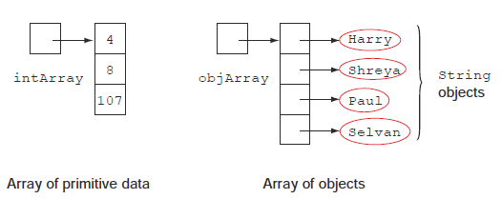
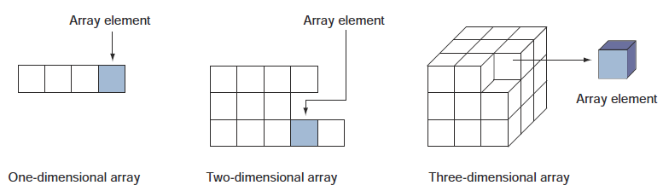
Wat is een Array?
Een array is een object dat een verzameling waarden opslaat. Het feit dat een array zelf een object is, wordt vaak over het hoofd gezien. Ik herhaal: een array is zelf een object; het slaat verwijzingen op naar de gegevens die het opslaat. Arrays kunnen twee soorten gegevens opslaan:
Een collectie van primitieve data types
Een collectie van objecten
Notes:
The previous code creates a total of five String objects. (p226/p227 boek)

Slide 25
Arrays
Met behulp van arrays kunnen we meerdere geheugenlocaties voor een datatype in één keer alloceren. Zo kunnen we bijvoorbeeld 10 integers alloceren:
Deze 10 integers hebben een locatie in de array: de index. De index loopt van 0 tot de grootte van de array (0 t/m 9 in dit voorbeeld). Met behulp van blokhaken kunnen we een element aanspreken:
Getallen[4] is dus het vijfde element van de array
int[] getallen = new int[10];
getallen[4] = 2
System.out.println(getallen[4]) // 2
Notes:
The previous code creates a total of five String objects. (p226/p227 boek)

Slide 26
Arrays (2)
Eigenschappen van arrays in Java:
‘Pure’ array: index van opeenvolgende integers
Begint met index 0.
Homogeen datatype (wat is dat?)
Benaderen van een element is efficiënt Ｏ(1) (wat is dat?)
Geïnitialiseerd bij allocatie op een ‘nulwaarde’
Array van booleans: false
Array van shorts/bytes/integers/longs: 0
Array van doubles/floats: 0.0
Array van objecten: null
Notes:
The previous code creates a total of five String objects. (p226/p227 boek)

Slide 27
Declareren en later initialiseren van het array
Je kunt ook eerst alleen een array declareren en later initialiseren. Dan moet je wel het new keyword gebruiken.
int[] getallen;
// .. andere, zeer belangrijke code
getallen = new int[] {10,20,30,40,50,60,71,80,90,91};
System.out.println(getallen[2] + getallen[8]); // 30 + 90 = 120
Notes:
The previous code creates a total of five String objects. (p226/p227 boek)

Slide 28
De vier manieren van een array alloceren
Declareren en direct alloceren, initalisatie met de standaardwaarde:
Declareren en direct alloceren, zelf initialiseren:
Declareren en later alloceren, initialisatie met de standaardwaarde:
Declareren en later alloceren, zelf initialiseren:
int[] getallen = new int[10];
int[] getallen = {10,20,30,40,50,60,71,80,90,91};
int[] getallen;
// ..
getallen = new int[10];
int[] getallen;
// ..
getallen = new int[] {10,20,30,40,50,60,71,80,90,91};
Notes:
The previous code creates a total of five String objects. (p226/p227 boek)

Slide 29
Lengte en sommatie
Het aantal elementen in de array kunnen we opvragen met behulp van .length Met bijvoorbeeld behulp van een for-loop kunnen we nu over een array ‘loopen’ (meer over for-loops later)
int[] getallen = {10,20,30,40,50,60,71,80,90,91};
int som = 0;
for(int i = 0; i < getallen.length; i++) {
som = som + getallen[i];
}
System.out.println(getallen.length); // 10
System.out.println(som); // 542

Slide 30
Arrays
Opdracht:
Schrijf een programma met de naam PrintArray dat de gebruiker vraagt om het aantal items in een array (een niet-negatief geheel getal) en het opslaat in een int-variabele met de naam NUM_ITEMS. Vervolgens wordt de gebruiker gevraagd om de waarden van alle items en worden deze opgeslagen in een int-array met de naam items. Het programma zal dan de inhoud van de array afdrukken in de vorm van [x1, x2, ..., xn]
Voer het aantal items in: 5 Voer de waarde van alle items in (gescheiden door spatie): 3 2 5 6 9 De waarden zijn: [3, 2, 5, 6, 9]
Bonus ***(3) **(2) …
Bonus:
Laat het programma de inhoud van de array in een grafische vorm afdrukken, waarbij de waarden worden weergegeven door het aantal sterren
Notes:
The previous code creates a total of five String objects. (p226/p227 boek)

Slide 31
Array van objecten
We hadden het er net over gehad dat we naast primitieven ook objecten in een array kunnen stoppen:
Arrays van objecten moeten alleen wel geïnitialiseerd worden:
Breuk[] breuken = {new Breuk(1,2), new Breuk(3,5), new Breuk(7,14)};
for(Breuk breuk : breuken)
System.out.println(breuk); // 1/2, 3/5, 7/14
Breuk[] breuken = new Breuk[3];
for(Breuk breuk : breuken)
System.out.println(breuk);
Notes:
The previous code creates a total of five String objects. (p226/p227 boek)

Slide 32
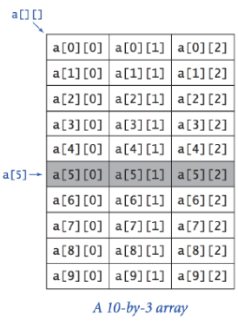
Twee-dimensionale arrays
int M = 10;
int N = 3;
double[][] a = new double[M][N];
for (int = 0; i < M; i++) {
for (int j = 0; j < N; j++) {
a[i][j] = 0.0;
}
}
Notes:
The previous code creates a total of five String objects. (p226/p227 boek)

Slide 33
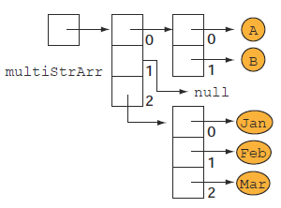
Asymmetrische multidimensionale arrays
String multiStrArr[][] = new String[][] {
{"A", "B"},
null,
{"Jan", "Feb", "Mar"},
};
Notes:
The previous code creates a total of five String objects. (p226/p227 boek)

Slide 34
ArrayList
Waarom zou ik me druk maken om een ArrayList als ik al objecten van hetzelfde type in een array kan opslaan?
Nou zoals je nu hopelijk weet zijn arrays statisch van lengte. Je kan niet de array groter of kleiner maken dan de lengte waarmee je dat hebt geïnitialiseerd.
Dit is waar ArrayLists in het beeld komen. Dit zijn namelijk schaalbare arrays.

Slide 35
ArrayList
Een arrayList is dus een lijst van objecten welke dynamisch kan worden uitgebreid.
Omdat een ArrayList een ingebouwd type is, maar we toch een lijst van willekeurige objecten moet kunnen opslaan (generiek type), moeten we hinten welk type we willen opslaan.
We gaan later verder in op generieke types, maar daar hebben we eerst nog wat meer voorkennis voor nodig.

Slide 36
ArrayList initaliseren
Op onderstaande manier kun je een ArrayList voor Strings aanmaken:
Dit geeft een lege lijst waar we vervolgens objecten van het type String in kunnen stoppen.
import java.util.ArrayList;
// verderop
ArrayList<String> lijst = new ArrayList<String>();

Slide 37
Objecten in een ArrayList stoppen
Vervolgens kunnen we met de add methode van de ArrayList een object van het aangegeven type aan de ArrayList toevoegen:
ArrayList<String> lijst = new ArrayList<String>();
lijst.add("Hallo");
lijst.add("Wereld");
lijst.add(1, "WELKOM"); // wat voor effect heeft dit?

Slide 38
Objecten weer uit een ArrayList halen
Een ArrayList werkt ook in de foreach loop (later meer) net zoals een array:
ArrayList<String> lijst = new ArrayList<String>();
lijst.add("Hallo");
lijst.add("Wereld");
for(String woord : lijst)
System.out.println(woord);

Slide 39
Objecten weer uit een ArrayList halen (2)
Alle Strings krijgen een plekje in de ArrayList en met behulp van de get-methode kun je een String op de gegeven positie er weer uit halen.
ArrayList<String> lijst = new ArrayList<String>();
lijst.add("Hallo");
lijst.add("Wereld");
for(int i = 0; i < lijst.size(); i++)
System.out.println(lijst.get(i));

Slide 40
Aanpassen van elementen in een ArrayList
Alle Strings krijgen een plekje in de ArrayList en met behulp van de get-methode kun je een String op de gegeven positie er weer uit halen.
ArrayList<String> lijst = new ArrayList<String>();
lijst.add("Hallo");
lijst.add("Wereld");
lijst.set(1, "Wereld!!!!!"); // vervangt de waarde op index 1

Slide 41
Positie in de ArrayList bepalen
Met behulp van indexOf kun je kijken of een element al in de ArrayList zit, en zo ja wat de eerste positie is waar hij zich bevindt. Hiervoor zal Java de equals methode van het object gebruiken.
ArrayList<String> lijst = new ArrayList<String>();
lijst.add("Hallo");
lijst.add("Wereld");
System.out.println(lijst.indexOf("Wereld")); // 1
System.out.println(lijst.indexOf("Hello")); // ?

Slide 42
Elementen uit een ArrayList verwijderen
Verder kun je met remove(int index) een element op een gegeven positie uit de ArrayList halen en met remove(Object o) de eerste instantie van dat Object uit de ArrayList.
Het aanpassen van een ArrayList (dingen toevoegen, aanpassen of verwijderen) terwijl je er doorheen itereert, is een slechte programmeergewoonte en levert onverwacht gedrag op!

Slide 43
Objecten vergelijken voor gelijkheid
Aan het begin van deze slides, zagen we hoe de klasse String een set regels definieerde om te bepalen of twee String-waarden gelijk zijn en hoe deze regels werden gecodeerd in de methode equals
Naast Strings kunnen we ook twee objecten met elkaar vergelijken en controleren of deze gelijk aan elkaar zijn. Dit kunnen we doen met dezelfde equals methode:

Slide 44
Objecten vergelijken voor gelijkheid
De equals methode is gedefinieerd in de classe java.lang.Object. Alle Java-klassen erven direct of indirect deze klasse. De implementatie van de equals methode ziet er daarbinnen als volgt uit:
Deze code vergelijkt alleen of twee objectvariabelen naar hetzelfde object verwijzen. Hoe krijgen we het dan toch voor elkaar om gelijkheid van onze objecten te vergelijken?
public boolean equals(Object obj) {
return (this == obj);
}
Notes:
Zoals je kan zien, vergelijkt de standaardimplementatie van de equals-methode alleen of twee objectvariabelen naar hetzelfde object verwijzen. Omdat instantievariabelen worden gebruikt om de status van een object op te slaan, is het gebruikelijk om de waarden van de instantievariabelen te vergelijken om te bepalen of twee objecten als gelijk moeten worden beschouwd

Slide 45
Objecten vergelijken voor gelijkheid
We zien dat pun1 en punt2 niet naar hetzelfde object verwijzen en daarom de ‘==’ false teruggeeft. Om er voor te zorgen dat we hier toch true terug krijgen, zullen we onze eigen equals methode moeten definiëren in de Punt klasse. Deze overschrijft dan de standaard methode:
Punt punt1 = new Punt(1, 1);
Punt punt2 = new Punt(1, 1);
System.out.println(punt1 == punt1); // true
System.out.println(punt1 == punt2); // false
class Punt {
boolean equals(Punt punt) {
return x == punt.x && punt.y == y;
}
}
System.out.println(punt1.equals(punt2)); // true

Slide 46
Werken met agendagegevens
Dan even heel wat anders… Als programmeur zal je vroeg of laat eens te maken krijgen met data en tijd objecten. Daarom besteden we in het laatste deel van deze les hier nog kort wat aandacht aan.

Slide 47
LocalDate
Om datums op te slaan, zoals een verjaardag of jubileum, een bezoek aan een plaats of het starten van een baan, school of universiteit, hoef je geen tijd op te slaan. LocalDate zal in dit geval perfect werken. LocalDate kan worden gebruikt om datums zoals 2015-12-27 zonder tijd of tijdzones op te slaan.
We kunnen ook de huidige datum ophalen met:
Ook kunnen we een datum aanmaken en die verder gebruiken:
LocalDate datum1 = LocalDate.of(2015, 12, 27);
LocalDate datum2 = LocalDate.of(2015, Month.DECEMBER, 27);
LocalDate datum3 = LocalDate.now();
LocalDate datum4 = LocalDate.parse("2025-08-09");

Slide 48
LocalDate.getXXX()
We kunnen instantiemethoden zoals getXX() gebruiken om dingen op te vragen zoals het jaar, de maand, etc.
LocalDate datum = LocalDate.parse("2020-08-30");
System.out.println(datum.getDayOfMonth()); // 30
System.out.println(datum.getDayOfWeek()); // SUNDAY
System.out.println(datum.getDayOfYear()); // 243
System.out.println(datum.getMonth()); // AUGUST
System.out.println(datum.getMonthValue()); // 8
System.out.println(datum.getYear()); // 2020

Slide 49
LocalDate.isAfter() en LocalDate.isBefore()
We kunnen ook data met elkaar vergelijken:
LocalDate verjaardagBob = LocalDate.parse("2002-08-30");
LocalDate verjaardagJan = LocalDate.parse("2002-07-29");
System.out.println(verjaardagBob.isAfter(verjaardagJan)); // true
System.out.println(verjaardagBob.isBefore(verjaardagJan)); // false
System.out.println(verjaardagBob.isBefore(verjaardagBob)); // false

Slide 50
Datum veranderen
We kunnen ook een huidge datum aanpassen door er dagen, weken of maanden bij op te tellen of af te trekken:
LocalDate verjaardag = LocalDate.of(2052,03,10);
System.out.println(verjaardag.minusDays(10)); // 2052-02-29
System.out.println(verjaardag.minusMonths(2)); // 2052-01-10
System.out.println(verjaardag.minusWeeks(30)); // 2051-08-13
System.out.println(verjaardag.minusYears(1)); // 2051-03-10
System.out.println(verjaardag.plusDays(1)); // 2052-03-11
System.out.println(verjaardag.plusMonths(1)); // 2052-04-10
System.out.println(verjaardag.plusWeeks(7)); // ?
System.out.println(verjaardag.plusYears(1)); // 2053-03-10

Slide 51
LocalTime
Naast data kunnen we ook tijd representeren in een object. Dit doen we in het LocalTime object. Dit kan op meerdere niveaus:
Ook kunnen we net als LocalDate ook vragen om de huidige tijd en zelf een tijd instellen:
LocalTime timeHrsMin = LocalTime.of(12, 12);
LocalTime timeHrsMinSec = LocalTime.of(0, 12, 6);
LocalTime timeHrsMinSecNano = LocalTime.of(14, 7, 10, 998654578);
LocalDate date3 = LocalTime.now();
LocalTime time = LocalTime.parse("15:08:23");

Slide 52
LocalTime constants
LocalTime kent een aantal waarden die altijd hetzelfde zijn. Deze komen zo nu en dan van pas:
LocalTime.MIN // Minimale tijd in deze tijdzone (00:00:00)
LocalTime.MAX // Maximale tijd in deze tijdzone (23:59:59.999999999)
LocalTime.MIDNIGHT // Waar de nacht begint (00:00:00)
LocalTime.NOON // Waar de middag begint (12:00:00)

Slide 53
LocalTime getXXX()
Opnieuw kunnen we ook verschillende elementen van de LocalTime ophalen zoals:
LocalTime tijd = LocalTime.of(16, 20, 12, 98547);
System.out.println(tijd.getHour()); // 16
System.out.println(tijd.getMinute()); // 20
System.out.println(tijd.getSecond()); // 12
System.out.println(tijd.getNano()); // 98547

Slide 54
Tijd veranderen
Net zoals de dagen kunnen we ook tijd manipuleren met de methodes
minusHours(), minusMinutes(), minusSeconds() en minusNanos()
plusHours(), plusMinutes(), plusSeconds(), en plusNanos()

Slide 55
LocalDateTime
We kunnen ook datum en tijd combineren. Dan gebruiken we LocalDateTime. Dit object kan van alle voorgenoemde methodes gebruik maken.

Slide 56
Eindopracht: galgje
Lees het woord van de gebruiker.
Maak een ArrayList<Character> zo lang als de lengte van het woord, met alleen onderstrepingstekens '_'. Dit vertegenwoordigt de letters die momenteel door de gebruiker worden geraden. Wanneer een gebruiker een letter in een woord raadt, wordt de schatting bijgewerkt en worden letters weergegeven die met succes zijn geraden.
Zolang het woord nog niet geraden is:
vraag de gebruiker om een teken.
update de huidige schatting met de geraden letters in woord.
druk de nieuwe schatting af.
Zodra iemand het woord heeft geraden of het aantal beurten voorbij zijn stopt het spel.

Slide 57
Leerdoelen
Het aanmaken en manipuleren van String en StringBuilder objecten
Veelgebruikte methodes van de String en StringBuilder klasse leren gebruiken
Één- en multidimentionale arrays aanmaken en gebruiken
Declareren, aanmaken en gebruik van ArrayList en het begrip van de voordelen van een ArrayList tov Arrays
Methodes leren gebruiken waarmee je elementen kan toevoegen, verwijderen en aanpassen in een ArrayList
Omgaan met tijdobjecten in Java

Slide 58
Titel
hallo_wereld.py
Windows PowerShell
print(“Hallo wereld!”)
Voer het aantal items in: 5 Voer de waarde van alle items in (gescheiden door spatie): 3 2 5 6 9 De waarden zijn: [3, 2, 5, 6, 9]

Slide 59

Vragen?
E-mail mij op voornaam.achternaam@code-cafe.nl!
Join de Code-Café community op discord!

